Slide 1

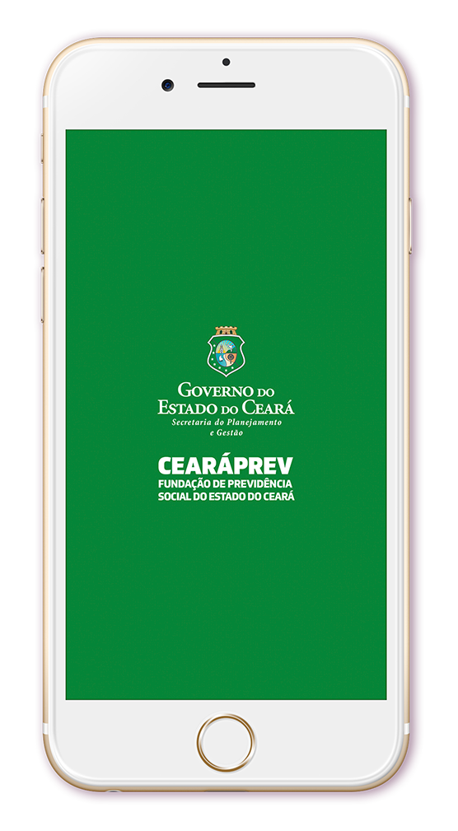
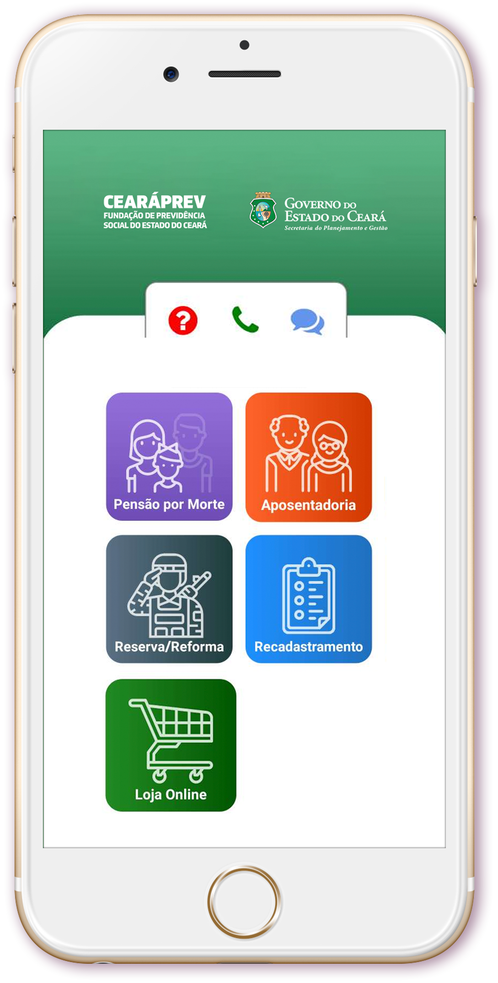
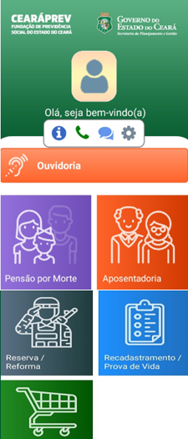
PROJETO PILOTO RECADASTRAMENTO E PROVA DE VIDA
APP CEARÁPREV ONLINE

Slide 2

O aplicativo está disponivel na App Store e no Play Store? Como faço para baixar?
Acesse o site da Cearáprev (www.cearaprev.ce.gov.br) pelo seu smartphone;
Clique no Banner referente ao Recadastramento e Prova de vida;

Slide 3
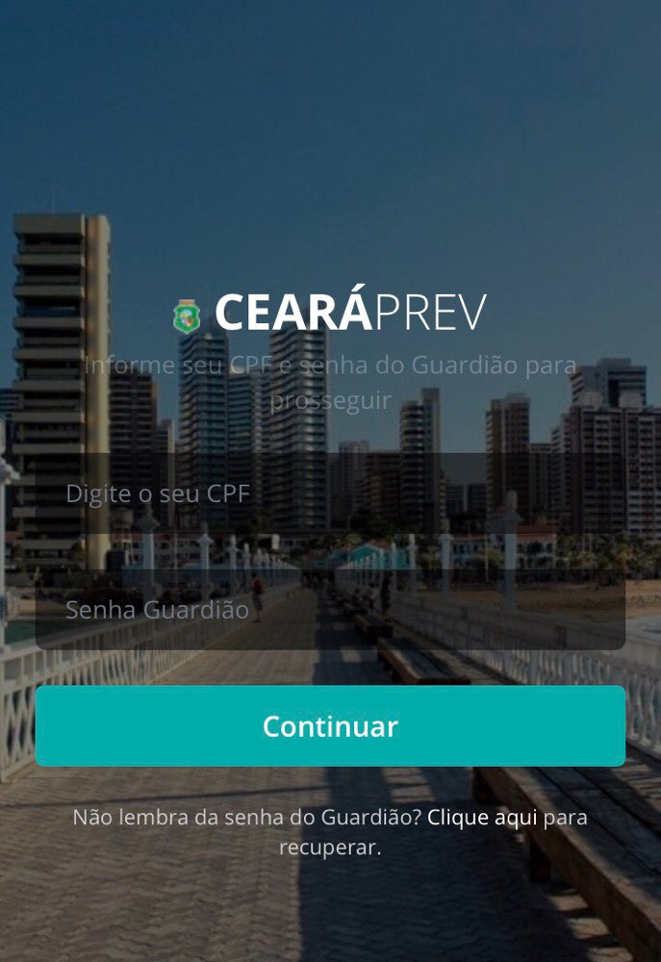
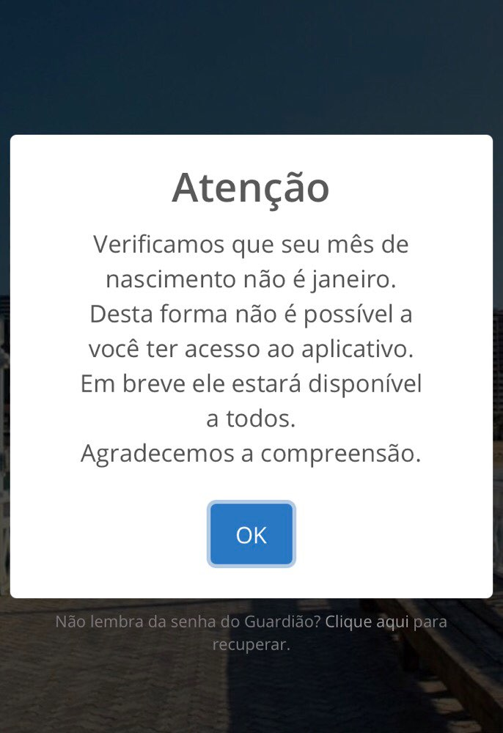
O aplicativo está disponivel na App Store e no Play Store? Como faço para baixar?
Digite seu CPF e senha do Guardião
Acesso liberado apenas para os nascidos em janeiro

Slide 4
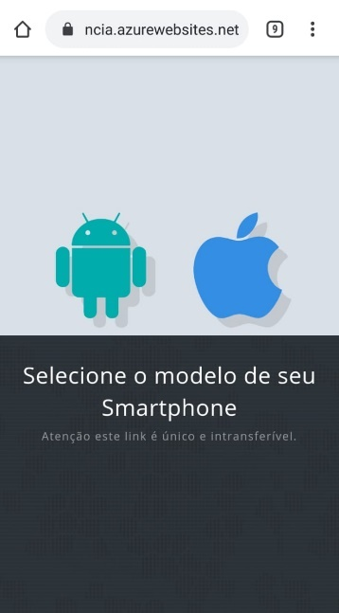
Em seguida você irá ser redirecionado a uma página:
Quando os ícones surgirem, clique no ícone correspondente ao seu aparelho
Smartphones Android:
  Instalador do pacote;
  Você receberá uma mensagem perguntando se deseja instalar o aplicativo. Clique em “INSTALAR”;
  Clique em “CONCLUÍDO”
Smartphones Iphone:
  Baixe a ferramenta de teste do Iphone “TestFlight”;
  Instale o App Cearáprev –Online;
  Clique no ícone “Começar e Testar”

Slide 5



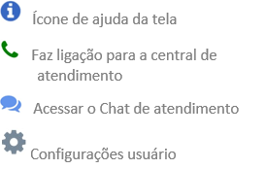


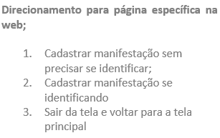


Acesso ao aplicativo

Slide 6
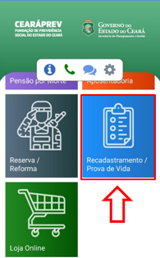
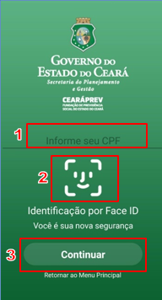
Credenciando o meu aparelho
Acessar identificação por reconhecimento facial
  Digite o seu CPF
  Toque no ícone para tirar a foto de identificação (Foto de frente)
  Clique em continuar para tirar a foto de identificação (Foto de frente)
Clique no serviço Recadastramento e Prova de vida.

Slide 7
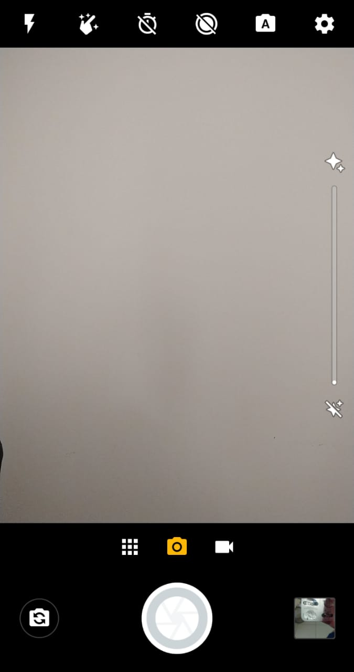
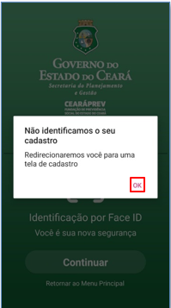
Credenciando o meu aparelho
Sistema irá abrir a câmera do seu celular;
Faça uma selfie;
Atenção! Não é necessário retirar os óculos e deve tirar a foto de olhos abertos.
Sistema verificará que não existe cadastro do book (Fotos de segurança de acesso);
Não existindo exibirá o aviso na tela
Clique no botão “OK” para ser direcionado para Cadastrar o BOOK

Slide 8
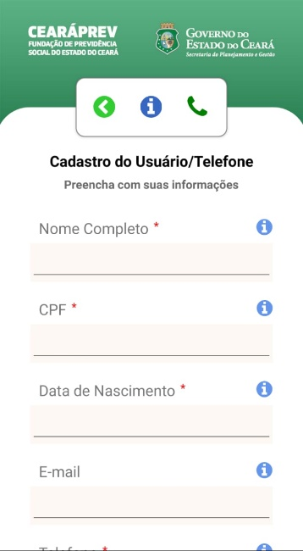
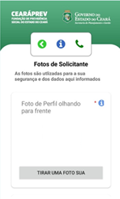

Credenciando o meu aparelho
Cadastrando meu book
Preencha os dados do Proprietário do Telefone;
Atenção! O proprietário pode ser outra pessoa (Filho, Tutor, etc) e um mesmo celular pode ser utilizados por vários beneficiários.
O sistema exibirá a foto tirada no momento do primeiro acesso.
Você poderá manter ou tirar uma nova foto.

Slide 9
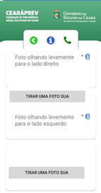
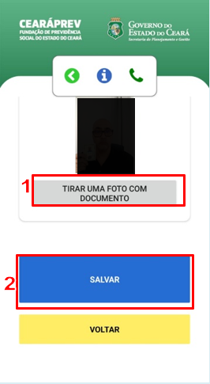
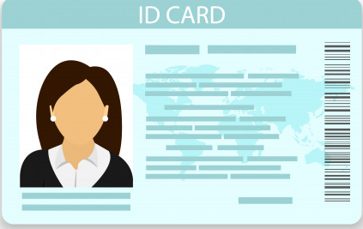
Credenciando o meu aparelho
Cadastrando meu book
Clique no botão tirar foto olhando para o lado direito;
Clique no botão tirar foto olhando para o lado esquerdo.
Clique no botão para tirar uma foto de frente, segurando um documento com foto atual
Clique no botão “SALVAR”

Slide 10
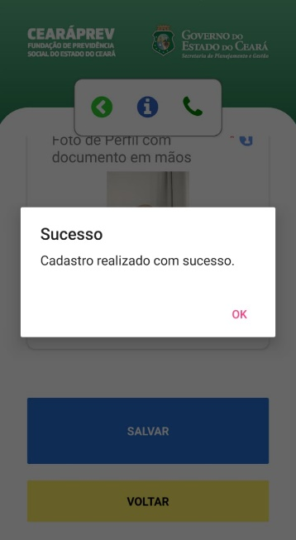
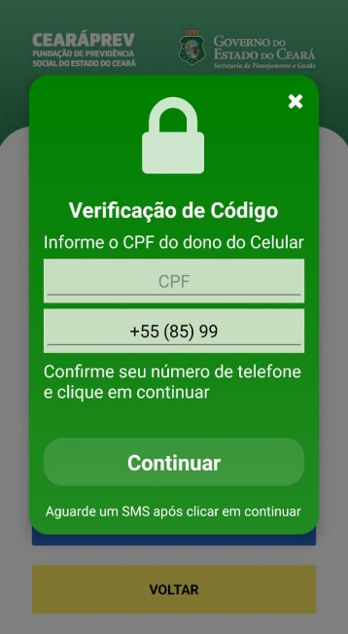

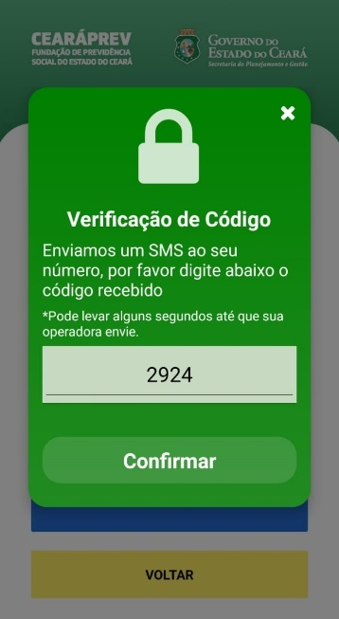
Credenciando o meu aparelho
Enviando SMS...
Tela para verificação do código dono do celular.
Digite o CPF do proprietário do celular;
Digite o número do telefone do proprietário do celular;
Clique no botão “Continuar”
Digite o código de verificação;
Clique no botão “Confirmar”

Slide 11
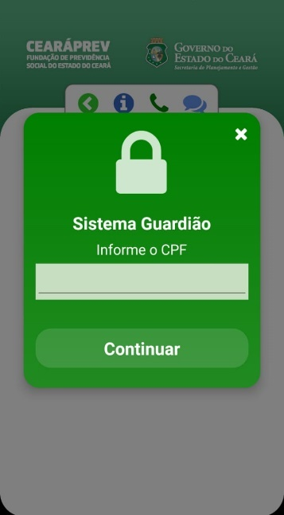
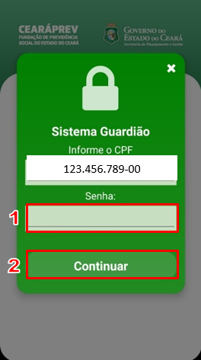

Credenciando o meu aparelho
Autenticação no guardião
Credenciamento realizado com sucesso...
      Digite o CPF
Digite a senha do guardião

Slide 12
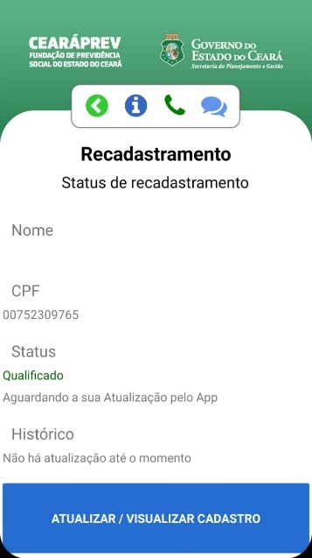
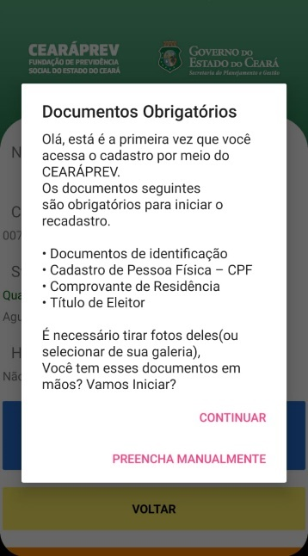
Recadastramento e Prova de vida
Tenha em mãos seus documentos:
  RG;
  CPF;
  Título de Eleitor;
  Comprovante de endereço.
Sistema exibirá a tela básica de cadastro
Clique no botão “ATUALIZAR / VISUALIZAR CADASTRO”
Atenção!
Primeiro acesso nome estará em branco.

Slide 13
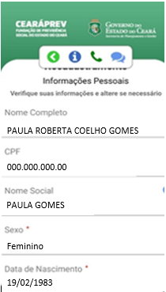
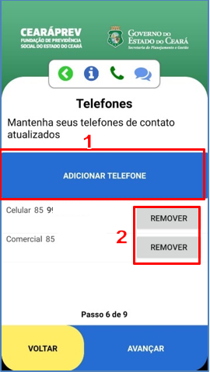
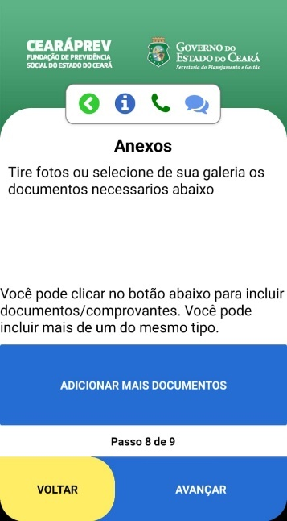
Recadastramento e Prova de vida
Confirme seus dados

Slide 14
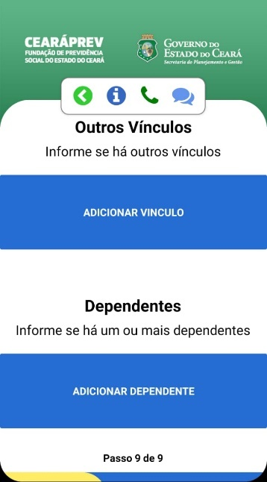
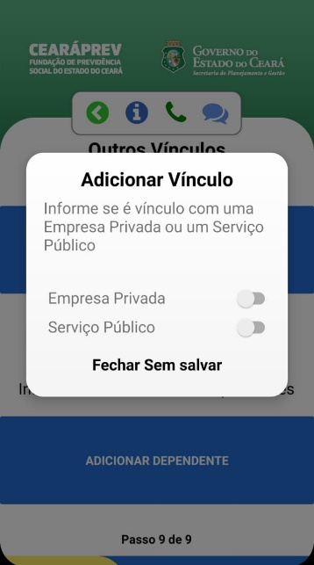
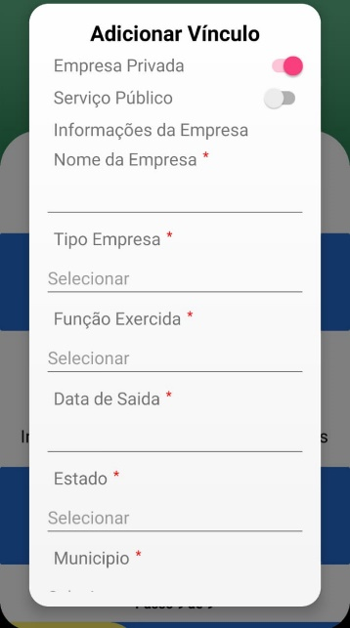
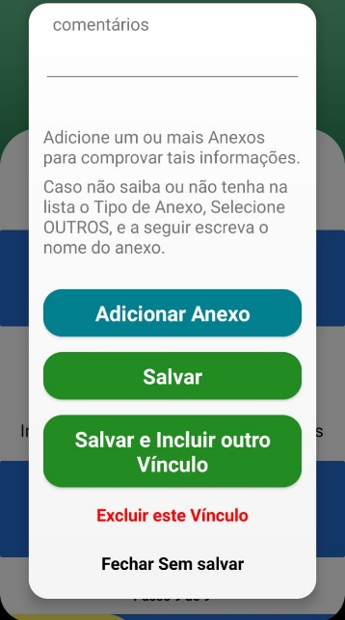
Recadastramento e Prova de vida
Confirme seus dados

Slide 15
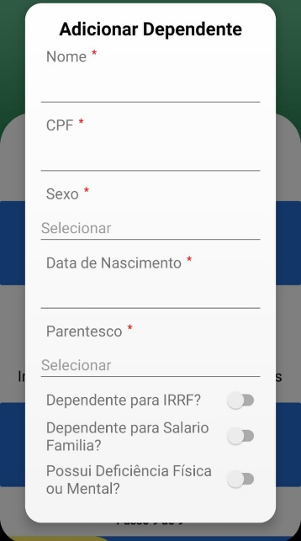
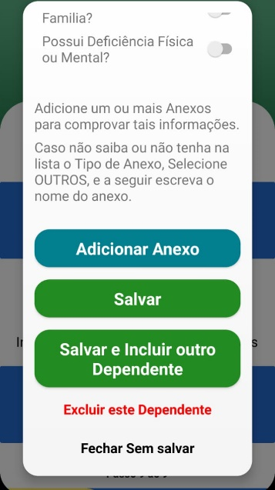
Recadastramento e Prova de vida
Confirme seus dados

Slide 16
Recadastramento e Prova de vida
Confirme seus dados

Slide 17
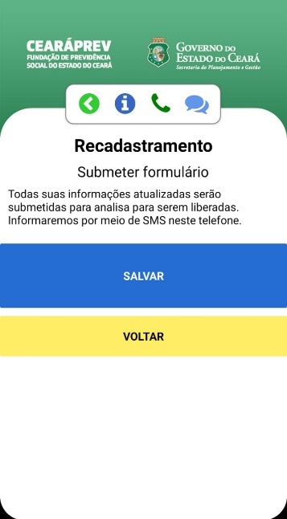
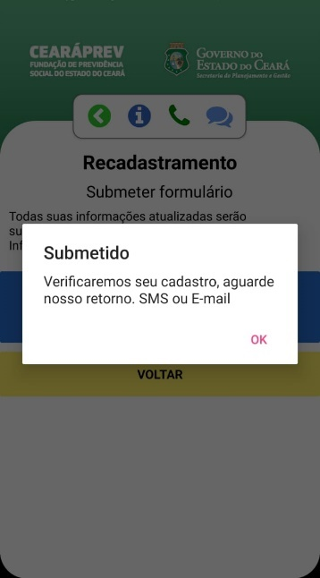
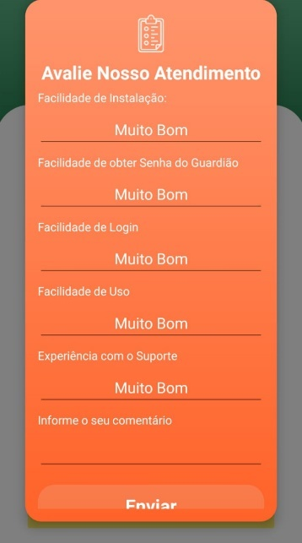
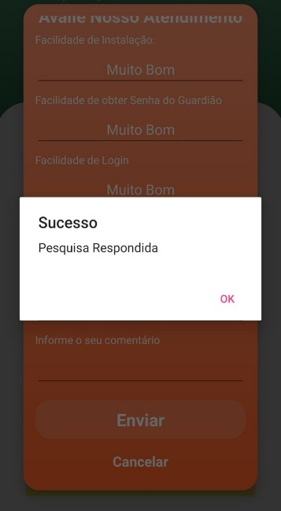
Recadastramento e Prova de vida
Enviando informações para Cearáprev
Você receberá um SMS confirmando o recebimento do seu formulário.

Slide 18
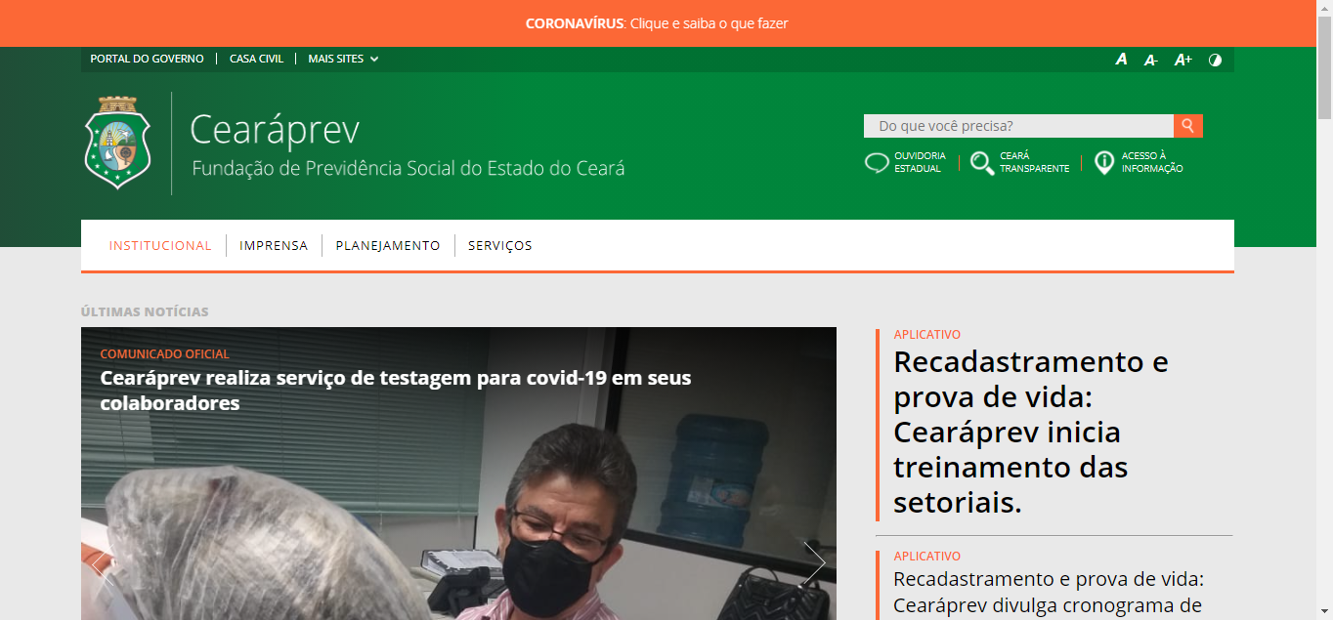
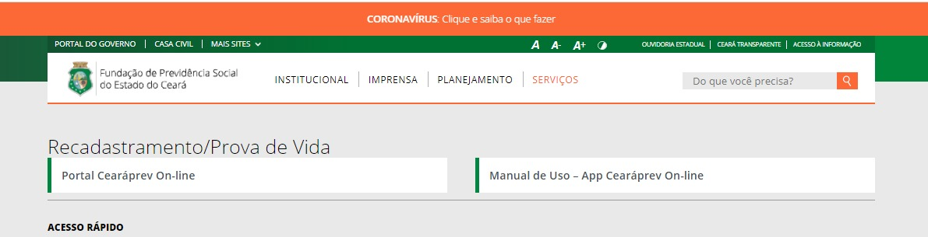
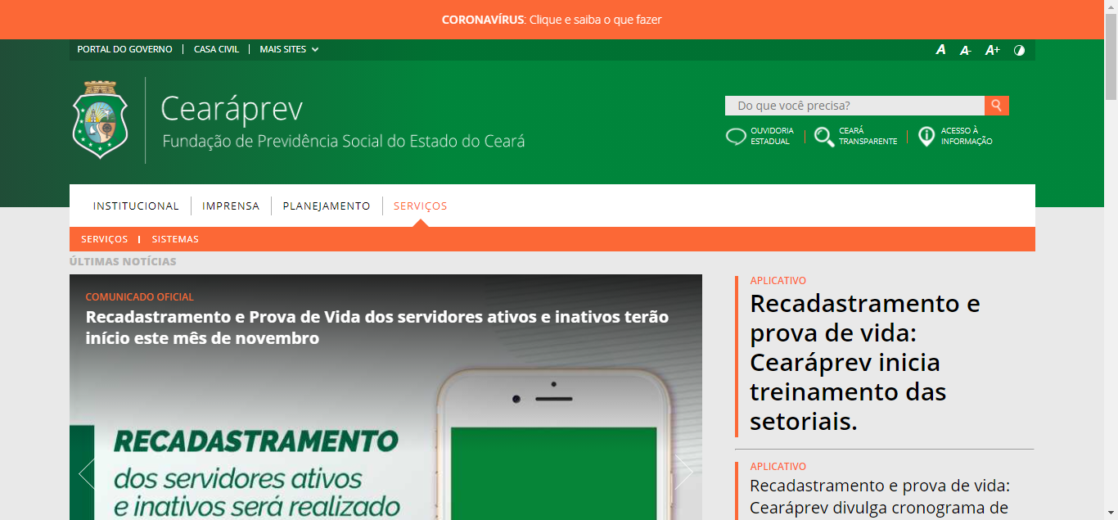
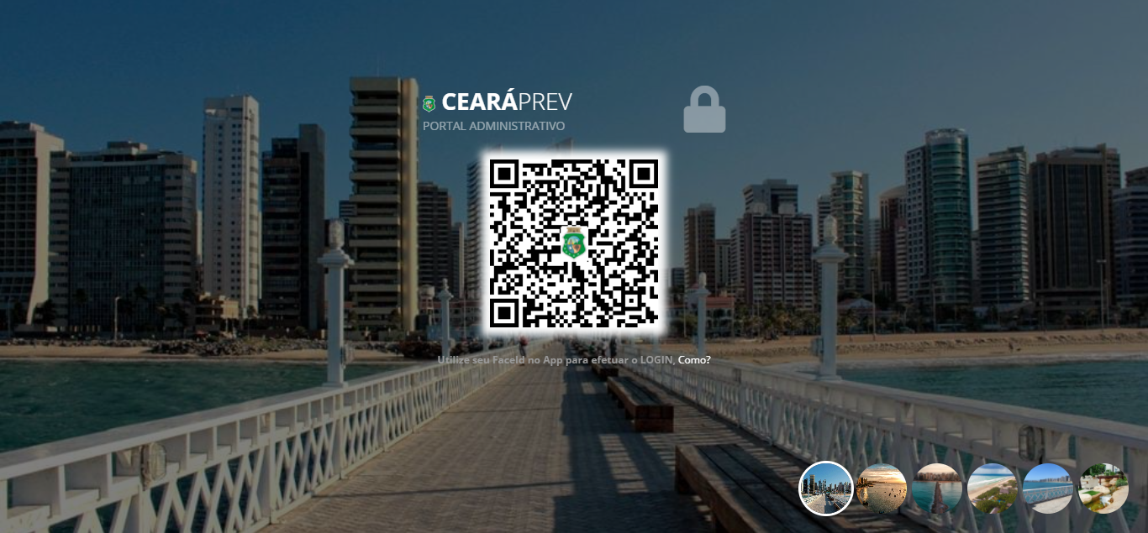
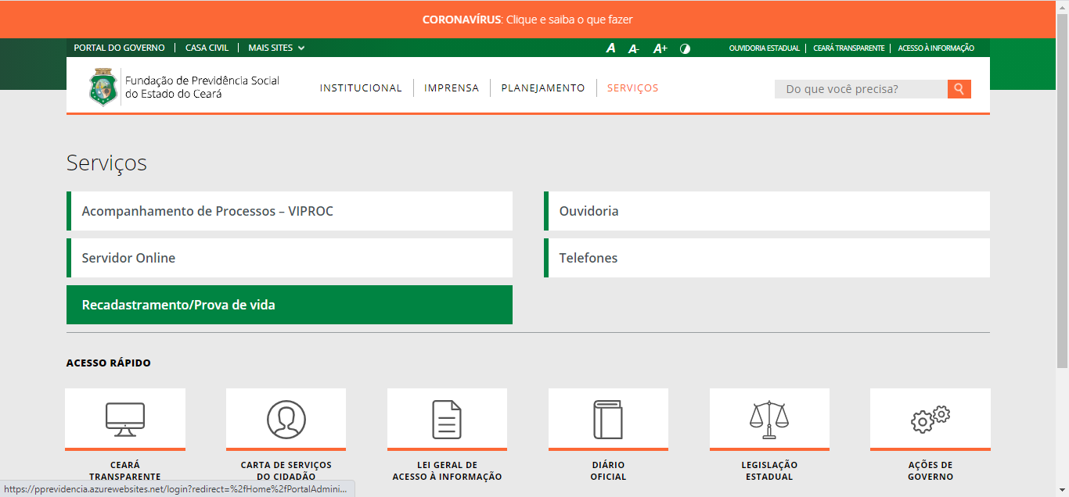
Você também pode confirmar pelo nosso portal
Acesse nosso site: www.cearaprev.ce.gov.br
Clique na aba “Portal Cearáprev On-line”
Clique na aba “Serviços”
Clique no botão “Recadastramento e prova de Vida”
A página irá exibir o QR Code
Atenção! Será necessário o uso do APP

Slide 19
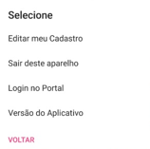
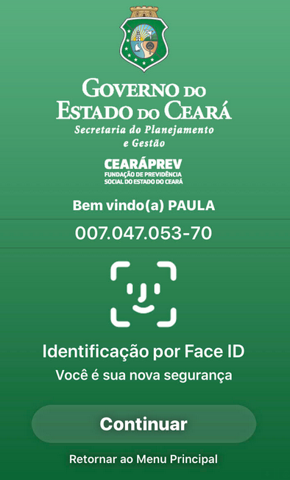
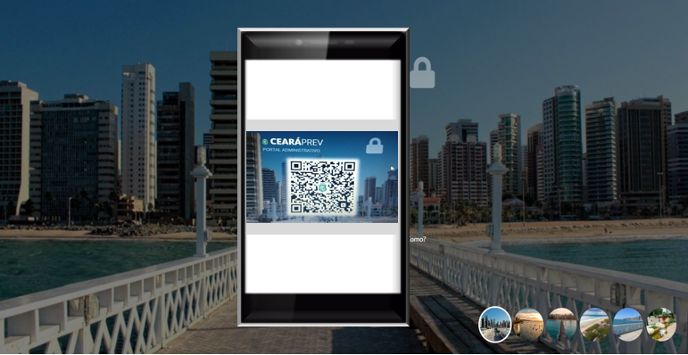
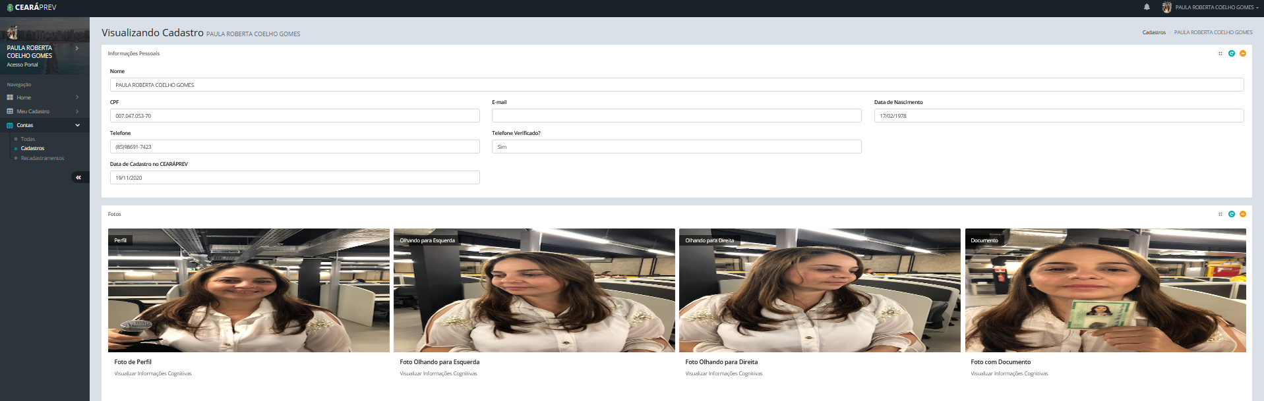

Você também pode confirmar pelo nosso portal
Aponte a câmera do seu celular para o QR – Code exibido na tela do seu computador.
Faça sua Selfie

Slide 20


